Slide 1
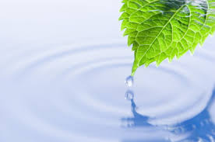
Mindfulness na dworze
Dla dzieci

Slide 2
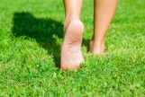
Spaceruj boso po mokrej trawie

Slide 3
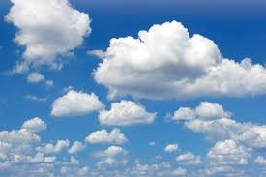
obserwuj płynące chmury
A może to wata cukrowa?
Jakie kształty dostrzegasz?

Slide 4
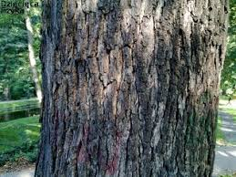
Podejdź blisko kory drzewa.
Spróbuj narysować ją ze szczegółami

Slide 5
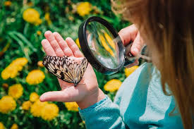
Pooglądaj coś przez lupę
np. owady, płatki kwiatów

Slide 6
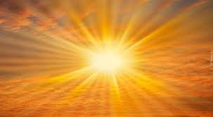
Połóż się na kocu, zamknij oczy, poczuj na twarzy ciepło promieni słonecznych
(leż tylko chwilkę, abyś nie spiekł sobie twarzy)

Slide 7
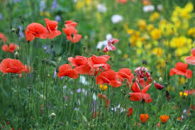
Zrób kila głębokich wdechów, poczuj jak pachną kwiaty i zioła

Slide 8
POCZUJ RADOŚĆ Z MAŁYCH RZECZY, SPOKÓJ I ODPRĘŻENIE
MARZENA GÓRECZNA, AGNIESZKA GÓRECZNA

